Slide 1
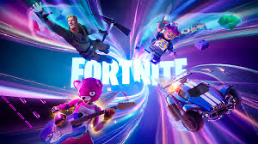
Fortnite

Slide 2
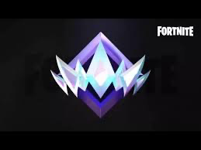
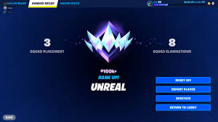
Unrean
Yo elegí el tema “Fortnite” ya que es mi juego favorito, y en las vacaciones me la pase subiendo al rango mas alto de el juego. Subir a unreal fue uno de mis propósitos de este año y el primero que cumplí

Slide 3
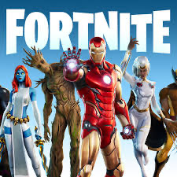
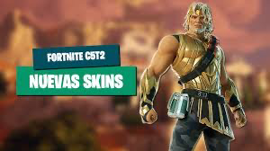
Colaboraciones
También el juego tiene muchas colaboraciones, ah ,tenido con Marvel, con la mitología griega, y muchas mas

Slide 4
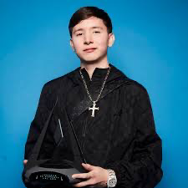
Jelty
Mi motivación a seguir es Jelty, ya que él es un gran jugador el ah logrado subir al rango más alto en 12 horas y es raro que pierda una partida

Slide 5
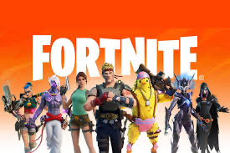
Que es?
Fortnite es un juego en línea multijugador en el cual puedes jugar partidas de 100 personas con hasta 3 amigos

Slide 6
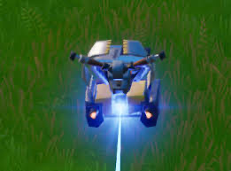
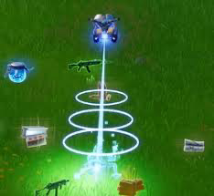
De que trata?
Caen 100 personas en un mapa con muchas ubicaciones visibles y también ocultas, en el puedes jugar solitario (solo) , dúo (con un amigo), trío (con 2 amigos), escuadrón (con 3 amigos), y el último que quede en pie o el último equipo, es el ganador, cuando juegas solo y te eliminan automáticamente llega un dron por unos píxeles y te lleva de regreso al Lobby, o cuando juegas con amigos y te eliminan te tumban y caminas gateando hasta que tu compañero te reviva o te maten ahí.

Slide 7
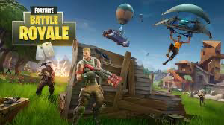
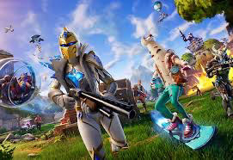
.
Además yo supe algo que la mayoría no sabe.
La foto de la izquierda es la primera temporada de fortnite.
La foto de la derecha es una temporada de hace unos meses.

Slide 8
En serio le tomo 7 años voltear atrás de la pared?

Slide 9
Muchas gracias por su atención ☺
Gracias maestra y compañeros :)

